Slide 1

第一节 随机变量
一、随机变量的引入
二、随机变量的概念
三、小结

Slide 2

一、随机变量的引入
1. 为什么引入随机变量?
概率论是从数量上来研究随机现象内在规律性的，为了更方便有力的研究随机现象，就要用数学分析的方法来研究， 因此为了便于数学上的推导和计算，就需将任意的随机事件数量化．当把一些非数量表示的随机事件用数字来表示时， 就建立起了随机变量的概念．

Slide 3


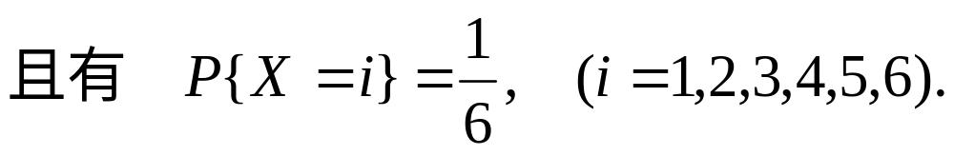
1、有些试验结果本身与数值有关
实例1 抛掷骰子,观察出现的点数.
则有，S={1，2，3，4，5，6}
恒等变换

Slide 4





2. 在有些试验中，试验结果看来与数值无关，但我们可以引进一个变量来表示它的各种结果，即把试验结果量化.
实例2 在一装有红球、白球的袋中任摸一个球,观察摸出球的颜色.
可采用下列方法
红色
白色

Slide 5
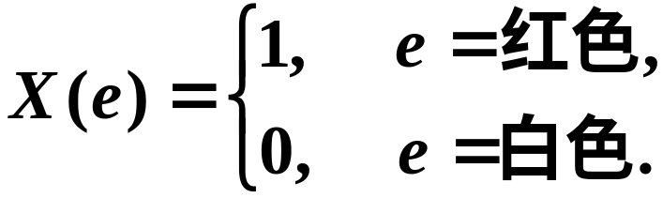
即有 X (红色)=1 ,
X (白色)=0.
这样便将非数量的 S={红色，白色} 数量化了.
这样，摸出球的颜色与实数建立了一种对应
关系.这种对应关系在数学上可理解为定义了
一种实单值函数.

Slide 6
这种实单值函数与高数中我们接触到的函数一样吗?
（1）这种实值单函数是定义在样本空间上的函数，它随试验结果不同而取不同的值，因而在试验之前只知道它的可能取值，而不能预先肯定它将取那个值.
（2）由于试验结果的出现具有一定的概率，于是这种实值单函数取每个值和每个确定范围内的值也有一定的概率，称这种定义在样本空间上的实值单函数为
随机变量

Slide 7
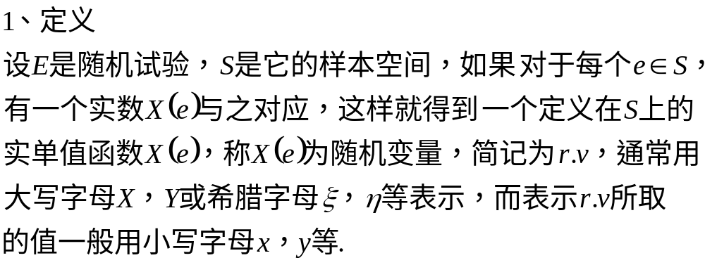
二、随机变量的概念

Slide 8
2.说明
(1)随机变量与普通的函数不同
随机变量是一个函数 , 但它与普通的函数有着本质的差别 ,普通函数是定义在实数轴上的,而随机变量是定义在样本空间上的 (样本空间的元素不一定是实数).
(2)随机变量的取值具有一定的概率规律
随机变量随着试验的结果不同而取不同的值, 由于试验的各个结果的出现具有一定的概率, 因此随机变量的取值也有一定的概率规律.

Slide 9
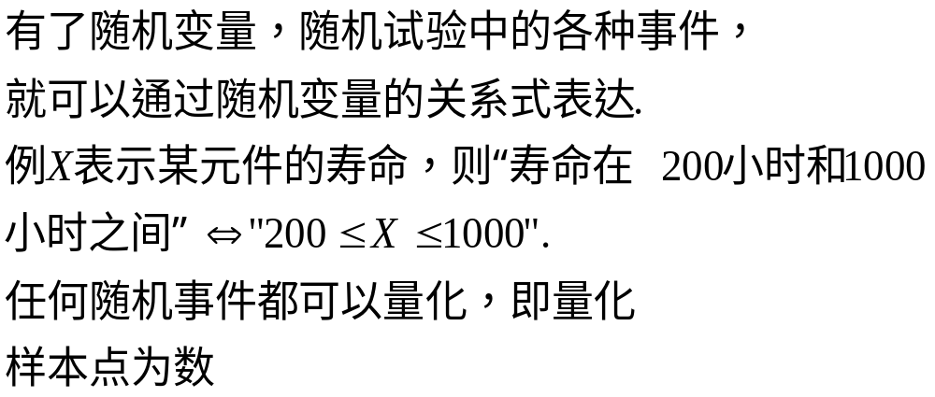
3、引入随机变量的意义

Slide 10
随机事件包含在随机变量这个范围更广的概念之内.或者说 : 随机事件是从静态的观点来研究随机现象,而随机变量则是从动态的观点来研究随机现象.就象变量和常量的区别。随机变量概念的产生是概率论发展史上的重大事件，引入随机变量后，对随机现象统计规律的研究，就由
事件及事件
概率的研究
扩大为
对随机变量及其
取值规律的研究

Slide 11








实例3 掷一个硬币, 观察出现正面、反面的
情况 , 共有两个结果:
若用 X 表示掷一个硬币出现反面的次数, 则有
即 X (e) 是一个随机变量.

Slide 12





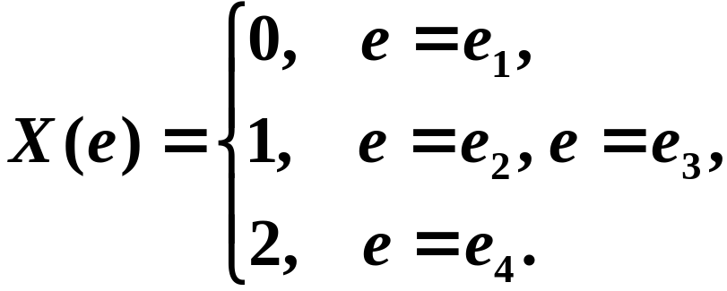
实例4 在有两个孩子的家庭中,考虑
其性别 , 共有 4 个样本点:
若用 X 表示该家女孩子的个数时 , 则有
可得随机变量 X(e),

Slide 13
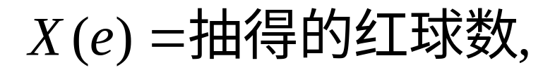



实例5 设盒中有5个球 (2红3绿), 从中任抽3个,则
是一个随机变量.且 X(e) 的所有可能取值为:

Slide 14



实例6 设某射手每次射击打中目标的概率是0.8,
现该射手不断向目标射击 , 直到击中目标为止,则
是一个随机变量.
且 X(e) 的所有可能取值为:

Slide 15
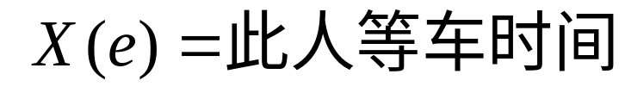
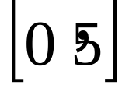

实例7 某公共汽车站每隔 5 分钟有一辆汽车通过, 如果某人到达该车站的时刻是随机的, 则
是一个随机变量.且 X(e) 的所有可能取值为:

Slide 16
3.随机变量的分类
随机变量
离散型
连续型(非离散型)
(1)离散型 所有可能取值是有限多个或可列个, 可以逐个一一列举，间断取值的随机变量叫做离散型随机变量.
实例1 观察掷一个骰子出现的点数.随机变量 X 的可能值是 :1, 2, 3, 4, 5, 6.

Slide 17
(2)连续型—所有可能取值（无限个），不可以
逐个一一列举，在某一区间或几个区间上连续
取值的随机变量叫做连续型随机变量.
实例1 随机变量 X 为“测量某零件尺寸时的测量
误差”.则 X 的取值范围为 (a, b) .

Slide 18
三、小结
1. 概率论是从数量上来研究随机现象内在规律性的，因此为了方便有力的研究随机现象， 就需将随机事件数量化，把一些非数量表示的随机事件用数字表示时， 就建立起了随机变量的概念． 因此随机变量是定义在样本空间上的一种特殊的函数．
2. 随机变量的分类: 离散型、连续型.

